Slide 1
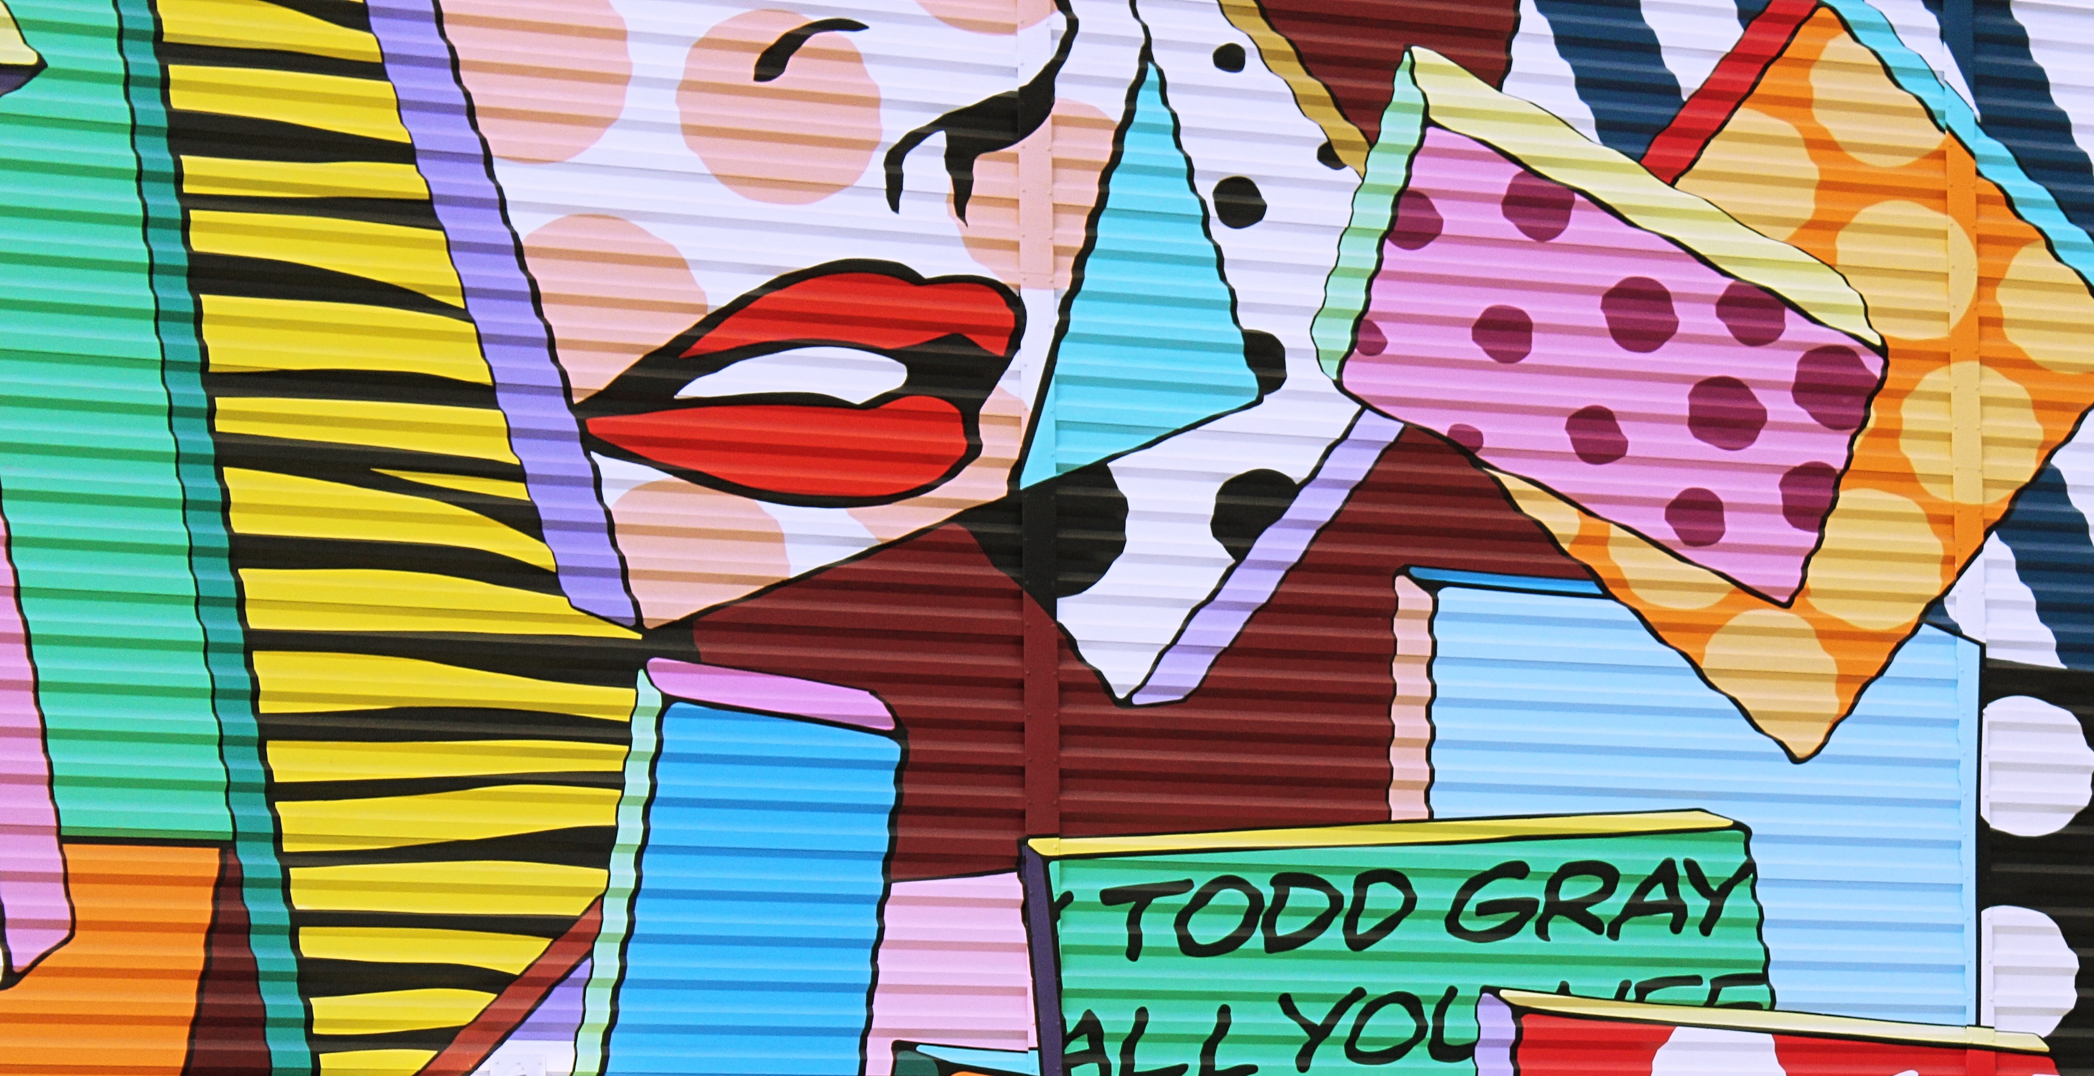
Retoriek
Beeld
Naslagwerk

Slide 2
Retoriek
Wat maakt jouw ontwerp overtuigend?
Oké de pakkende tekst en het aantrekkelijke beeld.. Maar op welke retoriek ligt de focus?!
Notes:
Check in bij de studenten: hoe staat het met de opdracht? Laat studenten aan begin les alvast Indesign downloaden

Slide 3
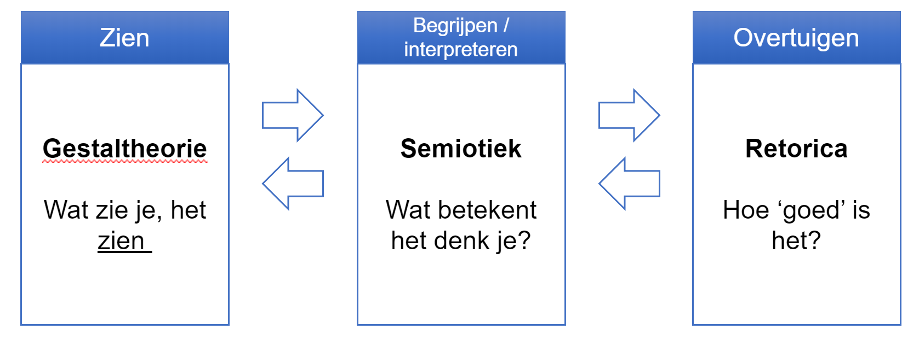
Focus op OVERTUIGEN
Notes:
Er is een hele industrie die zich bezighoud met verpakkingen! Ook zijn er strenge regels over bijvoorbeeld het etiket op de verpakking van etenswaren. Wil je hier meer over weten? Kijk dan op: https://ondernemersplein.kvk.nl/eisen-aan-verpakkingen/#:~:text=u%20moet%20zo%20weinig%20mogelijk,u%20meer%20materiaal%20(laten)%20recyclen

Slide 4
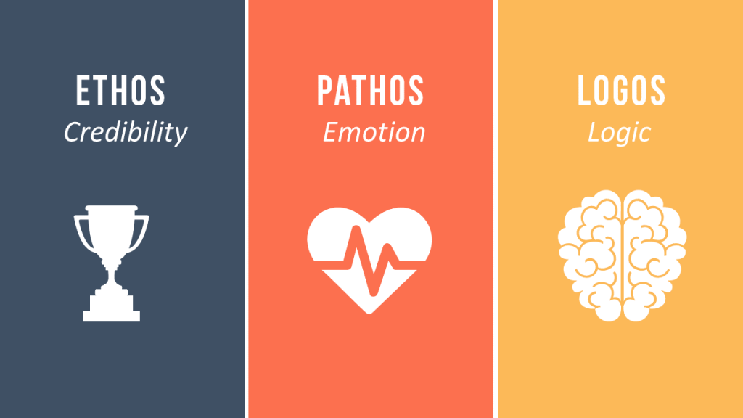
De varianten:
Notes:
Vraag je altijd af:
Wat is het product? Hoe groot, welk materiaal, breekbaar/delicaat, …
Wie koopt het? Man, vrouw, gehandicapt, kinderen, duurzaam bewuste mensen, …?
Hoe? Online, in de supermarkt, luxe boutique, …moet het verscheept worden, concurreren met andere zelfde soort producten in een schap, …

Slide 5
Ethos
(in)direct verwijzen naar eigen kwaliteiten
Specialist, influencer bevestigd kwaliteiten
Of, de eigenschappen van een product
Notes:
Vraag je altijd af:
Wat is het product? Hoe groot, welk materiaal, breekbaar/delicaat, …
Wie koopt het? Man, vrouw, gehandicapt, kinderen, duurzaam bewuste mensen, …?
Hoe? Online, in de supermarkt, luxe boutique, …moet het verscheept worden, concurreren met andere zelfde soort producten in een schap, …

Slide 6
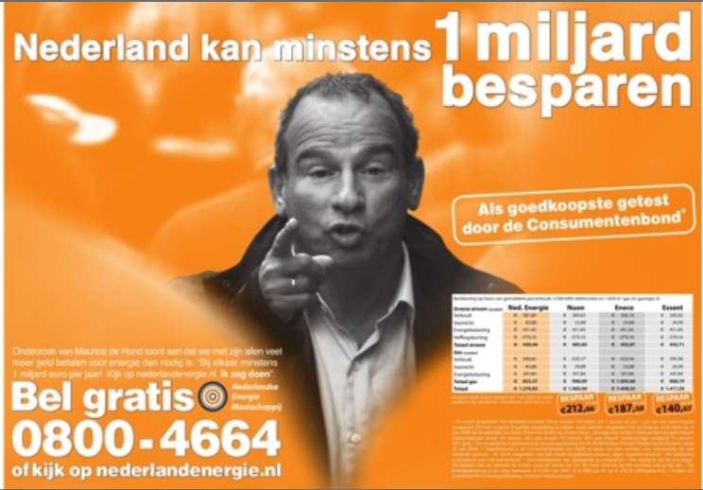
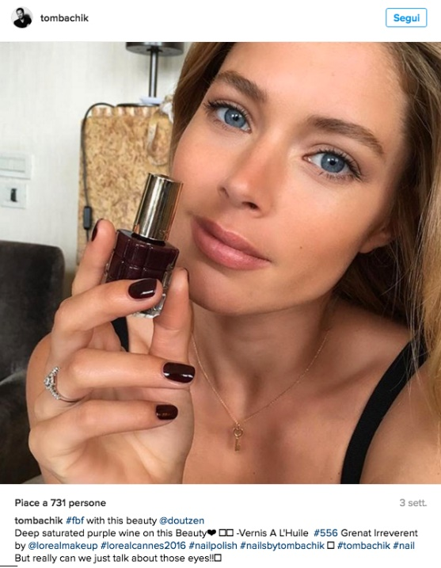
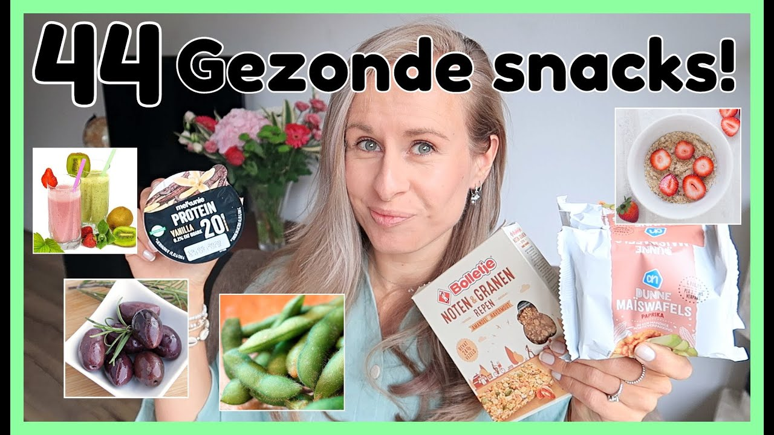
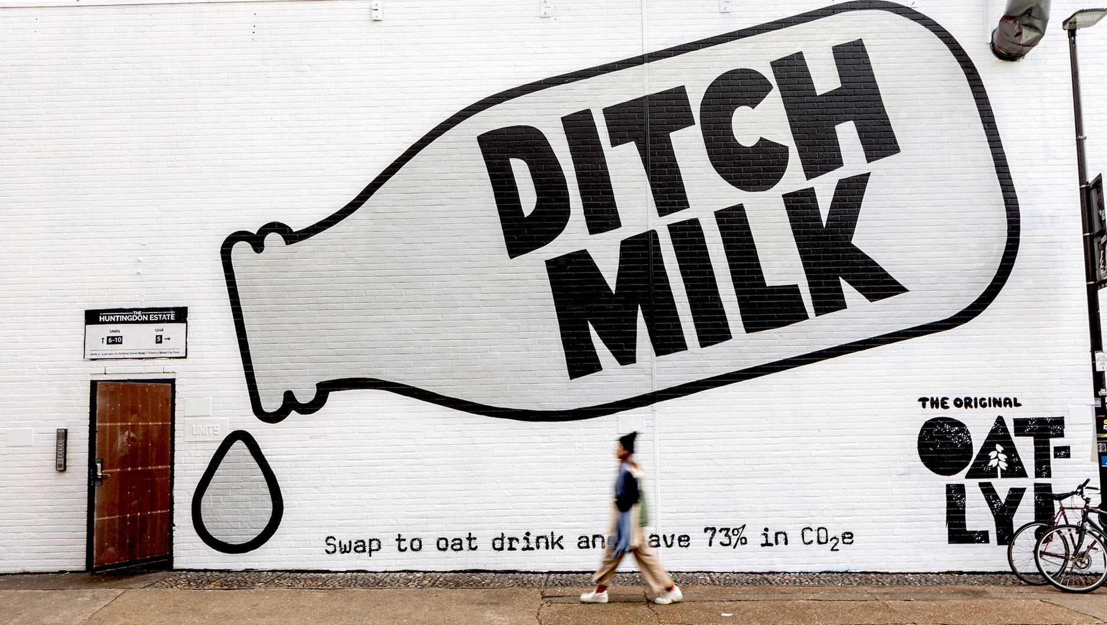
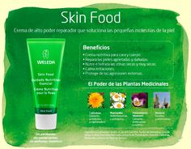
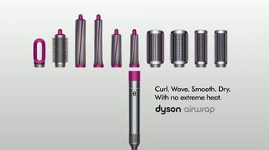
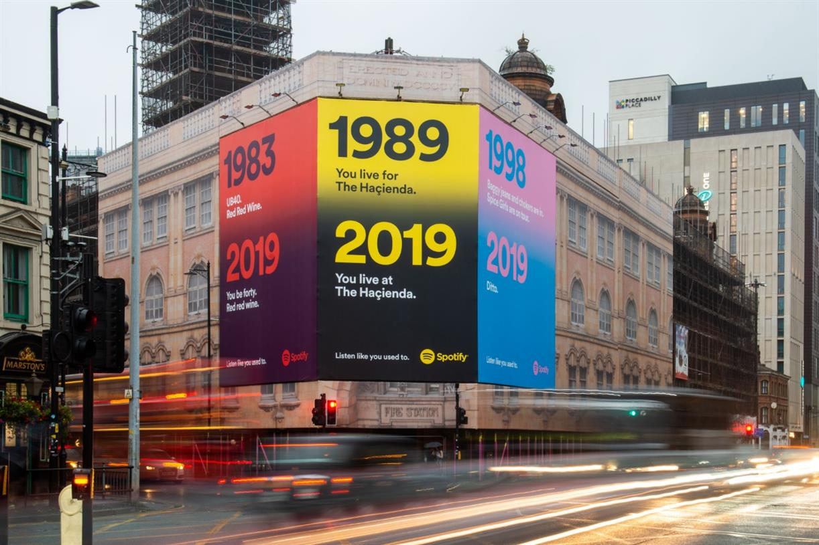

Slide 7
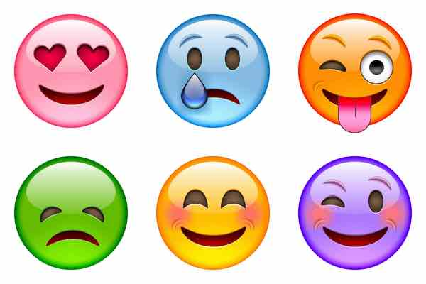
Pathos
Inspelen op emotie…
Notes:
Vraag je altijd af:
Wat is het product? Hoe groot, welk materiaal, breekbaar/delicaat, …
Wie koopt het? Man, vrouw, gehandicapt, kinderen, duurzaam bewuste mensen, …?
Hoe? Online, in de supermarkt, luxe boutique, …moet het verscheept worden, concurreren met andere zelfde soort producten in een schap, …

Slide 8
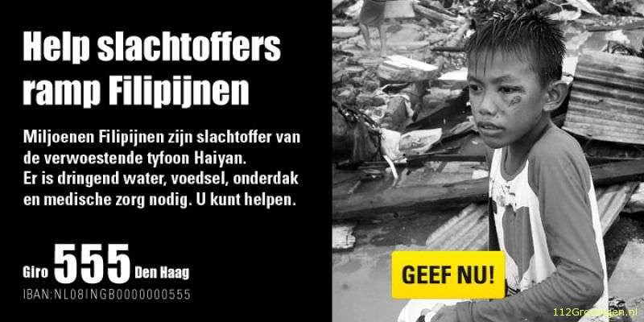
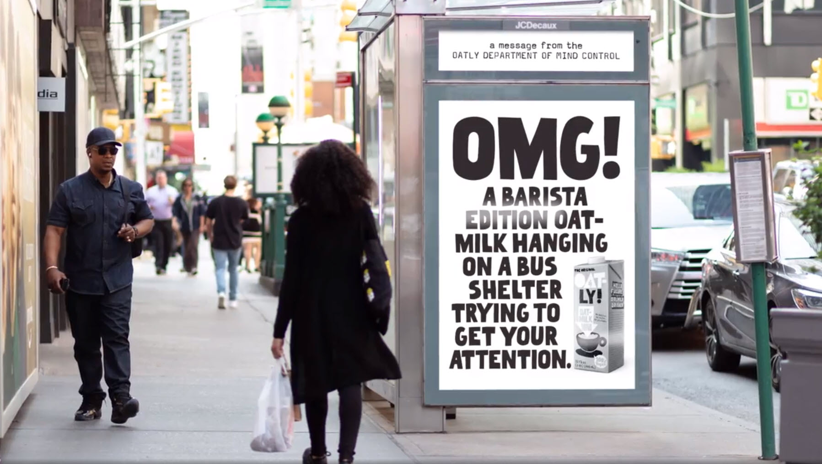
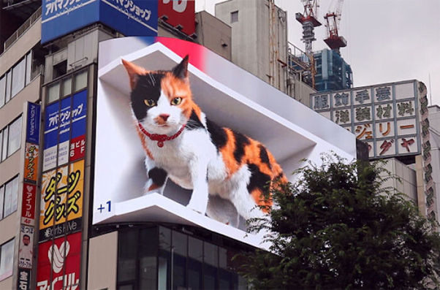
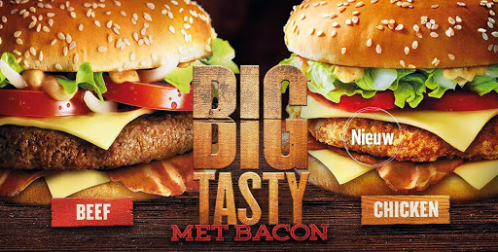
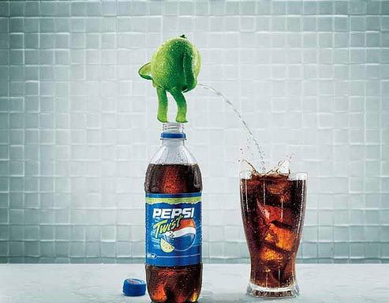
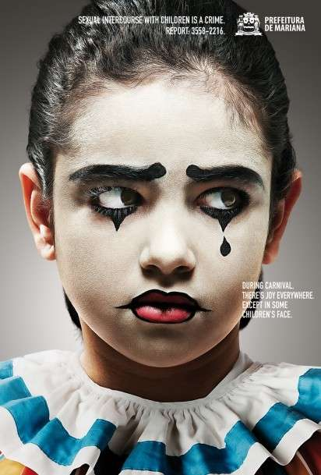

Slide 9
Logos
Resultaten/onderbouwing maken het heel logisch…
Notes:
Aldus Frank L Wright

Slide 10
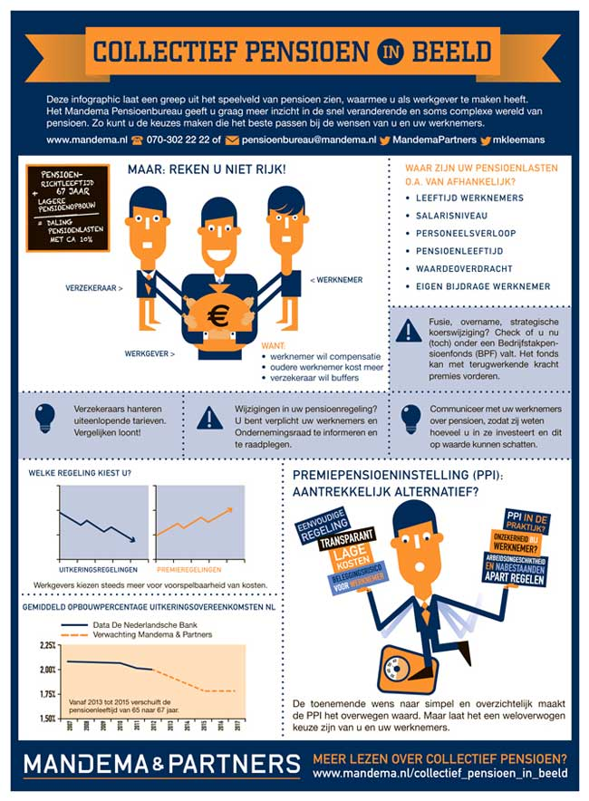
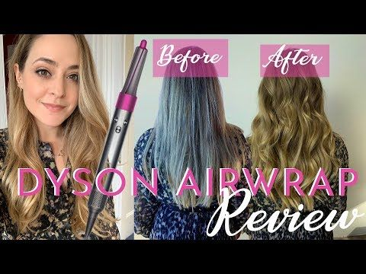
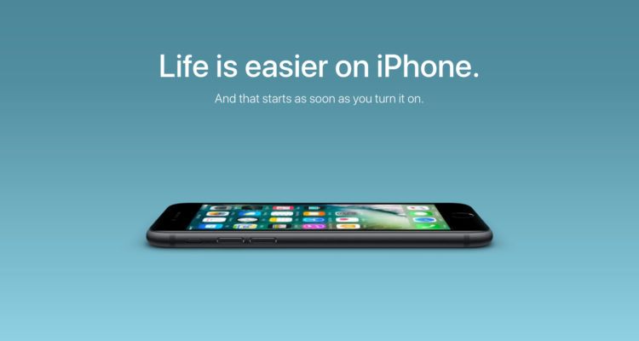
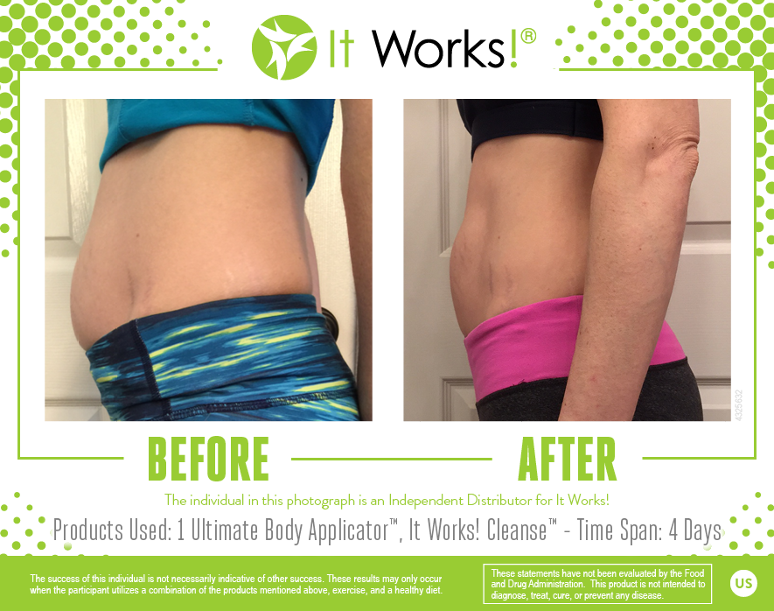

Slide 11
Retoriek
Beeld
Naslagwerk

